Slide 1
Ｇａｍｅ開発指南書６
ActionＧａｍｅ開発
大きなStageと画面scroll

Slide 2
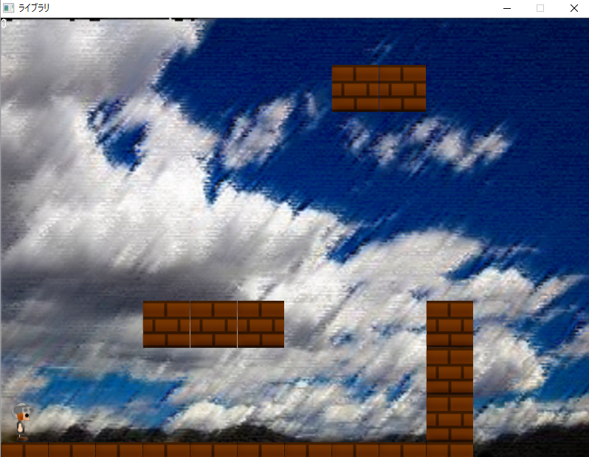
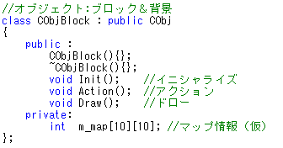
・大きなStage
現在のStageはwindowに収まるほどの小さなStageです。Shootingでは、敵機の出現を時間で操作したりや画面の無限scroll
することで大きなStageを表現しました。今度はActionGameで大きなStageを作りましょう。
Map情報
window
今のMapは10×10ぐらいでしたが、大きなStageを表現するには足りませんので大きくしましょう。
これでは、小さすぎる。

Slide 3
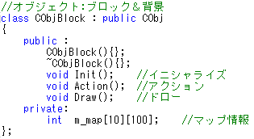
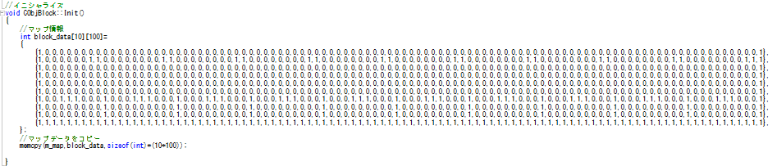
・大きなMapを用意する。
広大なMapを持つことできる二次元配列を用意しましょう。
ObjBlock.h
変更：要素を10から100にしました。
ついでに、commentの「（仮）」も外しました。
変更：Stage情報があるMapも100に更新
初期化も10×100で作成。中身はてきとー
ObjBlock.cpp
変更：memcpyのsize設定も10*100に変更

Slide 4
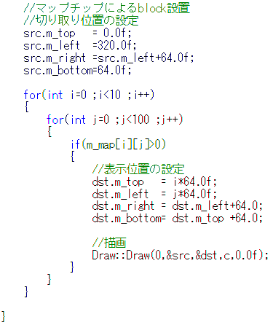
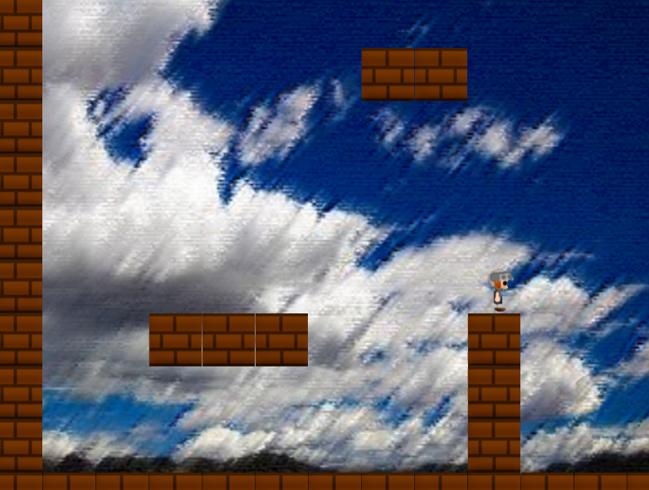
・確認のため、描画だけ更新する。
巨大MapのBlockがちゃんと描画できているのか確認のため、とりあえず全部表示してみる。
変更：二次元配列のX軸方向の最大数を10を100変更
ここまでは見える
これで10以降のblockが表示されてるが、windowの外は描画されても見えるわけがない・・・。

Slide 5
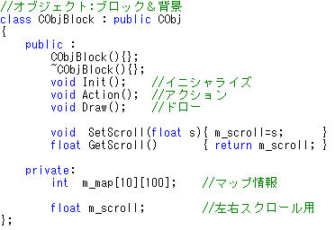
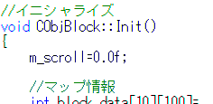
・BlockをScrollしてみる。
Window（見える範囲）は動きませんので、描画情報を左右に動くようにします。描画は現在、所定の位置から左右に動かす
ための変数が無いのでscroll変数を作ります。
Block描画
window
ObjBlock.h
scroll変数で操作
追加：後で使うかもしれないので、scroll用変数のaccess用Method
追加：Scroll用変数
ObjBlock.cpp
追加：Scroll用変数初期化

Slide 6
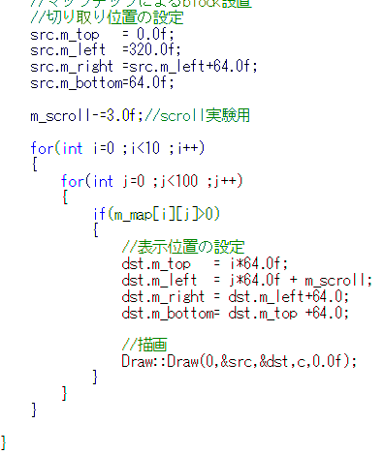
・BlockをScrollしてみる。
それでは、scrollをしてみよう。描画時の部分で使用します。
ObjBlock.cpp
追加：Scroll実験用
描画位置を徐々にminus値しています。
追加：scroll値を描画に加える。
scroll値によって、描画されるBlockの位置が変更される
Block描画
これで、描画だけscrollの実験が成功しました。
m_scrollを利用すれば、主人公がStageのどのあたりにいてるのかも
わかるようになります。
位置がわかれば、当たり判定にも利用が可能になります。

Slide 7
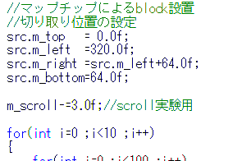
・実戦用scroll命令を破棄
破棄
・scrollを主人公の動作に合わせる。
Block描画
B
window
C
D
A：後方scrollLine
B：前方scrollLine
主人公はwindowのAとBのscrollLineを超えないようにします。超えない代わりに左右にblockがscrollする仕掛けを用意します。
また、Aを超えようとしたらD方向にscroll、Bを超えようとしたらCがscrollするようにしましょう。

Slide 8

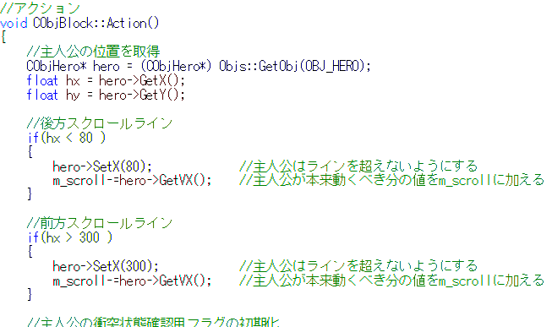
・Blockを任意のtiming（主人公移動）でScrollさせる
ObjHero.cpp
変更：その前にScrollLineの中に主人公を初期位置を変更
ObjBlock.cpp
追加：後方scrollLineを作成
追加：前方scrollLineを作成
これで主人公を動かせば、画面scrollします。

Slide 9
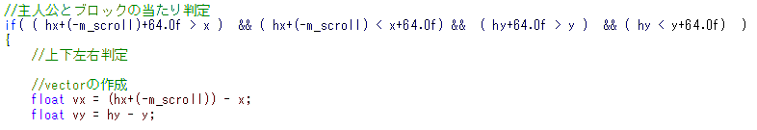
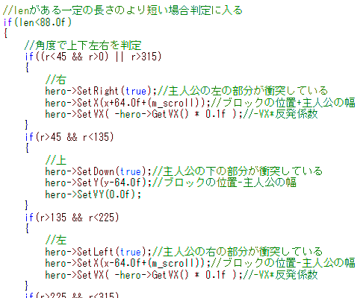
・scrollを当たり判定にも適応する。
scrollは現在描画のみしか対応させていません。続いて、当たり判定にもこのscroll値を適応させてみましょう。
ObjBlock.cpp
追加
追加
追加
上は主人公の位置にscrollの影響を与え、主人公がMapの位置にい
るかを求めました。
また、左では左右の衝突したさい。Blockが逆にwindowのどの位置を
あるかを求めるために、 scrollの影響を加えています。
scroll値は今、windowはStageMap全体から見てどのあたりを見ているのかと言う位置情報を持っている訳です。
追加
追加
さて、ActionMethodで判定をしていますが、一旦はこれでいいですが
また後で、別Method化させていただきます。

